Slide 1
Как мы Снегарктиду делали

Slide 2
Взяли шерстяные нитки, спицы, вату, пуговицы и наше желание творить чудо!

Slide 3
И приступили к работе

Slide 4
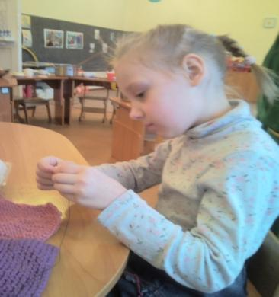
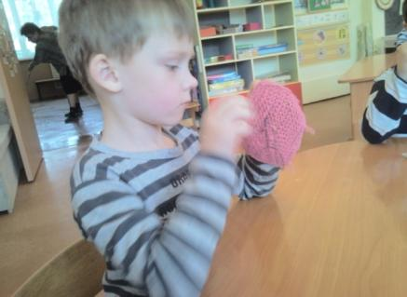

Slide 5
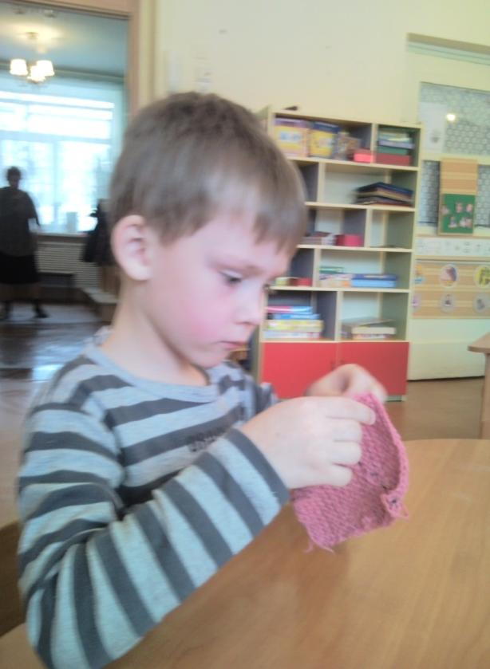
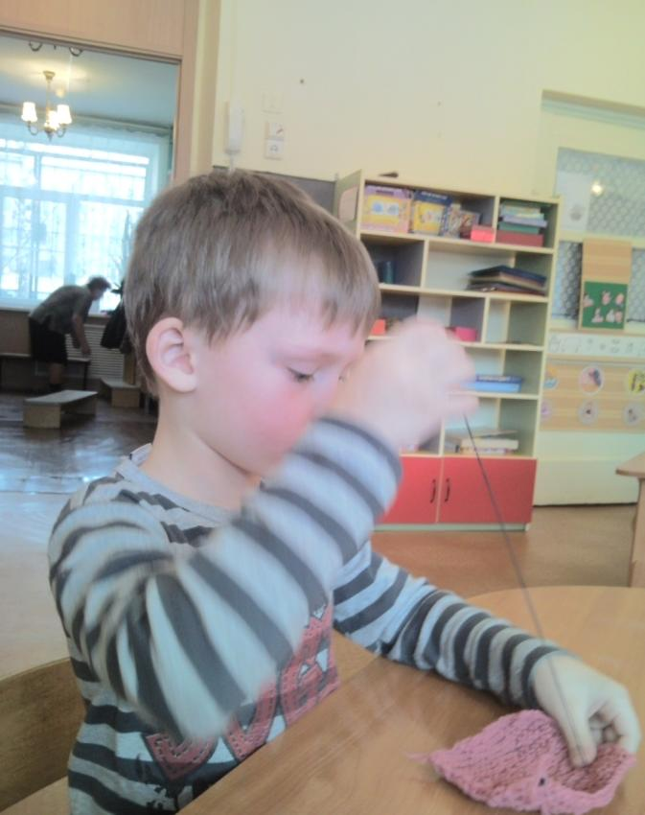
Работа закипела

Slide 6
Вот они жители нашей Снегарктиды!

Slide 7
Но, где же будут жить наши жители Снегарктиды? И работа закипела снова.

Slide 8
Наши умельцы

Slide 9
Наша Снегарктида

Slide 10
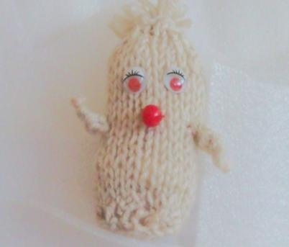
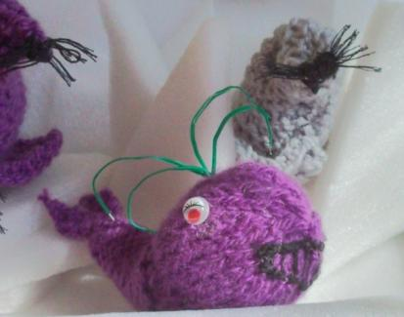

Slide 11
Notes:
Вязаные игрушки
Просто находка! Я знаю, что многие мамы вяжут игрушки сами. Рельеф вязаного полотна во время прикосновений малыша осуществляет легкий массаж его пальчиков, что способствует развитию мелкой моторики и тактильной чувствительности. А если в вязке использовать несколько видов ниток, то игрушка будет вдвойне полезней, так как ребенок, получая разнообразные тактильные ощущения от разных ниток, получает важную тактильную информацию об окружающих его предметах (например, хлопок мягкий на ощупь и излучает тепло, шерсть шероховатая, вискоза гладкая и прохладная и пр).

Slide 12
Вязаные игрушки
Просто находка! Я знаю, что многие мамы вяжут игрушки сами. Рельеф вязаного полотна во время прикосновений малыша осуществляет легкий массаж его пальчиков, что способствует развитию мелкой моторики и тактильной чувствительности. А если в вязке использовать несколько видов ниток, то игрушка будет вдвойне полезней, так как ребенок, получая разнообразные тактильные ощущения от разных ниток, получает важную тактильную информацию об окружающих его предметах (например, хлопок мягкий на ощупь и излучает тепло, шерсть шероховатая, вискоза гладкая и прохладная и пр).

Slide 13
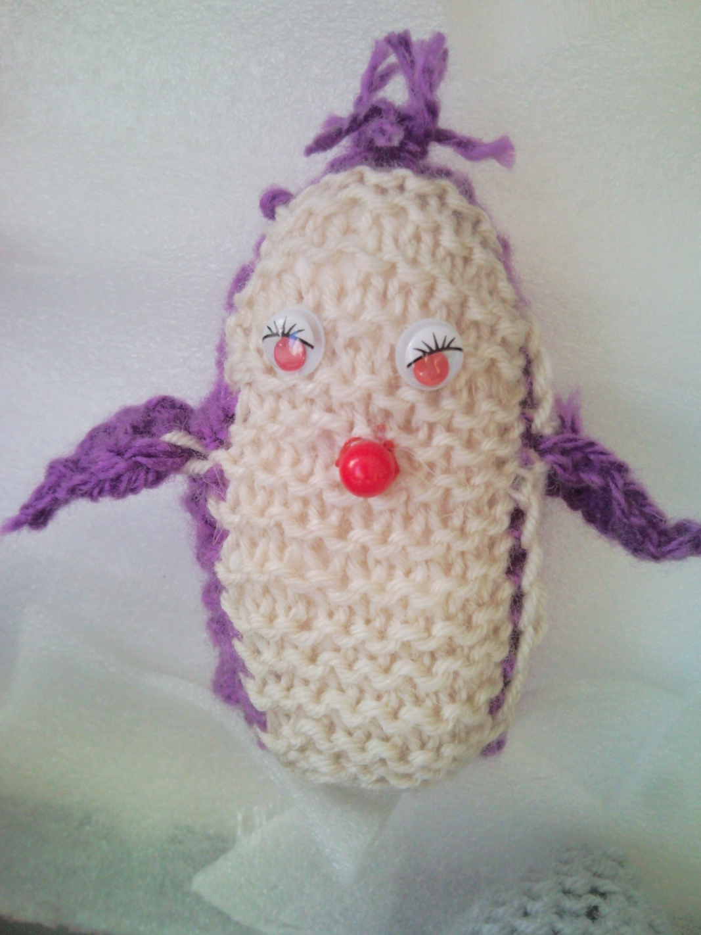

Slide 14
Снегарктида сделана

Slide 17
Спасибо за внимание!
Теперь нас ждёт Жарафрика!!!!!!!!!

